Slide 1
Этапы изготовления частичного съёмного пластмассового пластинчатого протеза. Особенности изготовления частичного съёмного пластмассового пластинчатого протеза. Последовательность изготовления частичного съёмного пластмассового пластинчатого протеза на клинических и лабораторных этапах.
Выполнила: Джураева Б.И.
207 группа
Красноярск 2017

Slide 2
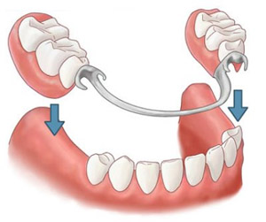
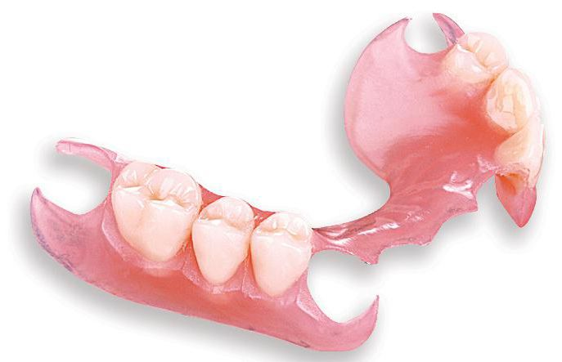

Slide 3
